Slide 1
Kočka domácí
Registrační číslo projektu: CZ.1.07/1.1.38/02.0025
Název projektu: Modernizace výuky na ZŠ Slušovice, Fryšták, Kašava a Velehrad
Tento projekt je spolufinancován z Evropského sociálního fondu a státního rozpočtu České republiky.
Pří_178_Rozmanitost přírody_Kočka domácí
Autor: Mgr. Eliška Galíková
Škola: Základní škola Fryšták, okres Zlín, příspěvková organizace

Slide 2
Anotace:
Digitální učební materiál je určen k seznámení žáků s kočkou domácí.
Materiál rozvíjí nově získané vědomosti a dovednosti žáků o kočce domácí.
Je určen pro předmět přírodověda a ročník čtvrtý.
Tento materiál vznikl jako doplňující materiál k učebnici:
ČLOVĚK A JEHO SVĚT, Přírodověda pro 4. ročník. Štiková, Věra.
NOVÁ ŠKOLA, s.r.o., 2010. ISBN 978–80–7289–211–2.

Slide 3
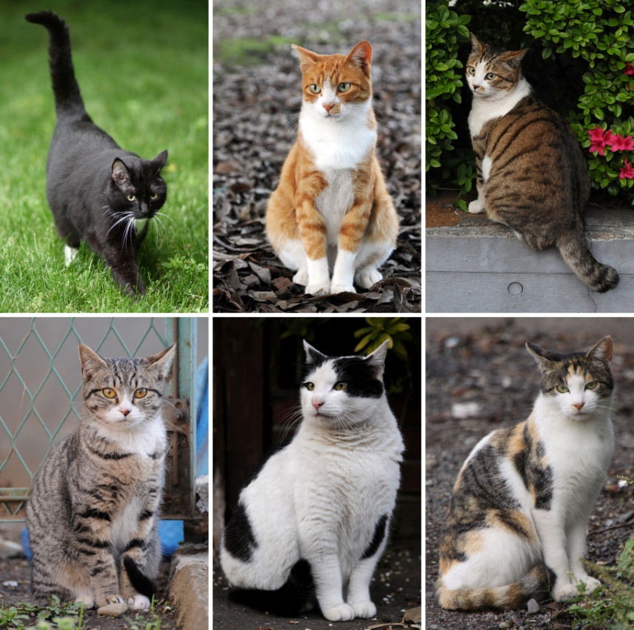
Kočka domácí
Základní pojmy
Jméno: kočka
Třída: savci
Řád: šelmy
Čeleď: kočkovití

Slide 4
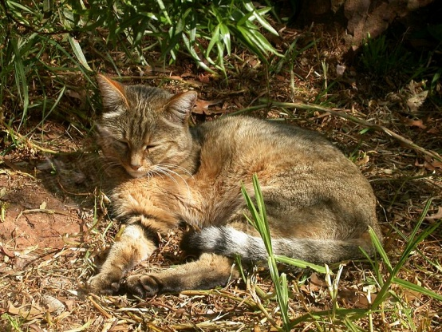
Kmen: strunatci
Počet mláďat: v jednom vrhu 1 – 5,
může být až 10 koťat
Délka života: 12 – 14 let
Předchůdce kočky domácí: Kočka divoká (plavá)

Slide 5
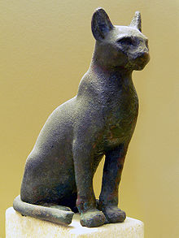
Kolem roku 3000 př. n. l. se kočka stala významnou součástí života v Egyptě, dokladem jsou obrazy koček na stěnách hrobek, sošky koček a jejich mumie.
egyptská socha kočky

Slide 6
Staří Egypťané kočky uctívali jako božstvo a věřili, že mají moc chránit člověka před zlem. Přítomnost kočky v domě znamenala požehnání. Nejposvátnější byly černé kočky chránící egyptské chrámy.

Slide 7
První kočky se do blízkosti lidí dostaly před 10–12 tisíci lety, v době, kdy začala vznikat první trvalá lidská sídla.
Pro zemědělce měla kočka obrovský význam jako lovec hlodavců, kteří ohrožovali skladiště obilí a potravin.

Slide 8
Popis
Kočka má dlouhé tělo s relativně krátkými končetinami, krátký krk, poměrně širokou a krátkou hlavou a středně dlouhý ocas.
Délka těla včetně ocasu činí pak kolem 80 cm. Kocouři jsou větší než samice a váží asi 3,5–7 kg, hmotnost koček se pohybuje od 2,5–4,5 kg.

Slide 9
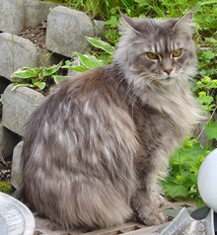
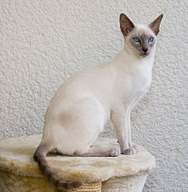
Existují tři základní tělesné typy koček:
zavalitý typ ( perská kočka )
svalnatý typ
útlý typ ( siamská kočka )
svalnatý typ kočky
útlý typ kočky

Slide 10
Kočka má ostré smysly, dokáže se potichu plížit i vyvinout velkou rychlost (udává se 48 km/h[) a je vyzbrojena zuby a zejména drápy k usmrcení kořisti.
Drápy jsou zatažitelné a při chůzi skryté v kožních záhybech. To kočce umožňuje tichý pohyb, který je důležitý pro úspěšný lov.

Slide 11
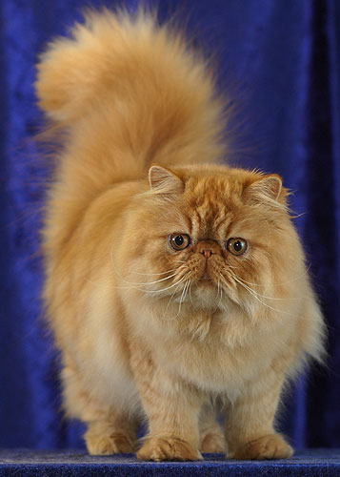
Kůže kočky je kryta srstí. U koček se vyskytuje několik typů srsti - krátkosrstá kočka má po celém těle krátkou a přilehlou srst, polodlouhosrsté a dlouhosrsté mají srst delší a zpravidla jemnější.
Perská kočka

Slide 12
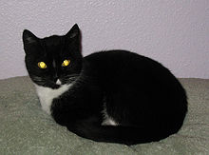
Kočka domácí má vynikající čich, sluch i zrak. Na světle se kočičí zornice stáhne do úzké štěrbiny. Kočka zřejmě vidí barevně, v jejím světě je však nejdůležitější pohyb a barvy nehrají důležitou roli.
Odražené světlo způsobuje zlatozelený svit kočičích očí

Slide 13
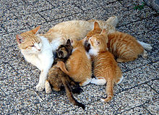
Březost domácí kočky trvá přibližně 9 týdnů.
Koťata se rodí slepá a hluchá, osrstěná. Hmotnost se pohybuje okolo 57–114 gramů. Koťata mají hned po narození vyvinutý čich a hmat.

Slide 14
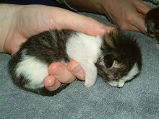
Koťata otvírají oči kolem 10 dne věku. V té době váží okolo 200 gramů. Začínají vnímat svoje okolí a aktivně ho prozkoumávat.
tři dny staré kotě

Slide 15
Opakování
Rozhodněte o správnosti tvrzení.
Kočka se živí lovem
ANO
NE
Loví ve smečkách
ANO
NE
Její tělo je pro lov dobře uzpůsobené
ANO
NE
Má ostré zuby a zatažitelné drápy
ANO
NE

Slide 16
Opakování
Rozhodněte o správnosti tvrzení.
Loví pouze ve dne, protože v noci dobře nevidí
ANO /
NE
Slyší velmi dobře?
ANO
/NE
Má velmi dobrý čich?
ANO
/NE

Slide 17
Opakování
Kočky se dožívají:
16 – 18 let
5 – 8 let
12 – 14 let
Koťata začínají vnímat své okolí:
hned po narození
po měsíci
okolo 10 dne

Slide 18
Opakování
Typ perské kočky:
Svalnatý typ
Zavalitý typ
Útlý typ
Typ siamské kočky:
Útlý typ
Svalnatý typ
Zavalitý typ

Slide 19
Zdroje
PŘÍRODOVĚDA – pracovní sešit pro 5. ročník. Jurčák Jaroslav a kol. PRODOS, s.r.o., 1996.
ISBN 80-85806-42-8.
Collage of Six Cats-01.jpg. In: Wikipedia: the free encyclopedia [online]. San Francisco (CA): Wikimedia Foundation, 2001-, 10.11.2009 [cit. 2013-04-19]. Dostupné z: http://cs.wikipedia.org/wiki/Soubor:Collage_of_Six_Cats-01.jpg
Katze Senckenberg.jpg. In: Wikipedia: the free encyclopedia [online]. San Francisco (CA): Wikimedia Foundation, 2001-, 29.12.2007 [cit. 2013-04-19]. Dostupné z: http://cs.wikipedia.org/wiki/Soubor:Katze_Senckenberg.jpg
Cat-MaineCoon-Lara1.png. In: Wikipedia: the free encyclopedia [online]. San Francisco (CA): Wikimedia Foundation, 2001-, 29.1.2007 [cit. 2013-04-19]. Dostupné z: http://cs.wikipedia.org/wiki/Soubor:Cat-MaineCoon-Lara1.png
Siam lilacpoint.jpg. In: Wikipedia: the free encyclopedia [online]. San Francisco (CA): Wikimedia Foundation, 2001-, 4.11.2007 [cit. 2013-04-19]. Dostupné z: http://cs.wikipedia.org/wiki/Soubor:Siam_lilacpoint.jpg

Slide 20
Black and white housecat curled up.jpg. In: Wikipedia: the free encyclopedia [online]. San Francisco (CA): Wikimedia Foundation, 2001-, 24.11.2007 [cit. 2013-04-19]. Dostupné z: http://cs.wikipedia.org/wiki/Soubor:Black_and_white_housecat_curled_up.jpg
Kitten-kasimir-in-hand.jpg. In: Wikipedia: the free encyclopedia [online]. San Francisco (CA): Wikimedia Foundation, 2001-, 1.5.2006 [cit. 2013-04-19]. Dostupné z: http://cs.wikipedia.org/wiki/Soubor:Kitten-kasimir-in-hand.jpg
Laitche-P013.jpg. In: Wikipedia: the free encyclopedia [online]. San Francisco (CA): Wikimedia Foundation, 2001-, 2.9.2007 [cit. 2013-04-19]. Dostupné z: http://cs.wikipedia.org/wiki/Soubor:Laitche-P013.jpg
Persialainen. In: Wikipedia: the free encyclopedia [online]. San Francisco (CA): Wikimedia Foundation, 2001-, 13.12.2011 [cit. 2014-10-12]. Dostupné z: http://commons.wikimedia.org/wiki/File:Persialainen.jpg
AfricanWildCat. In: Wikipedia: the free encyclopedia [online]. San Francisco (CA): Wikimedia Foundation, 2001- [cit. 2014-10-12]. Dostupné z: http://commons.wikimedia.org/wiki/File:AfricanWildCat.jpg

